Slide 1
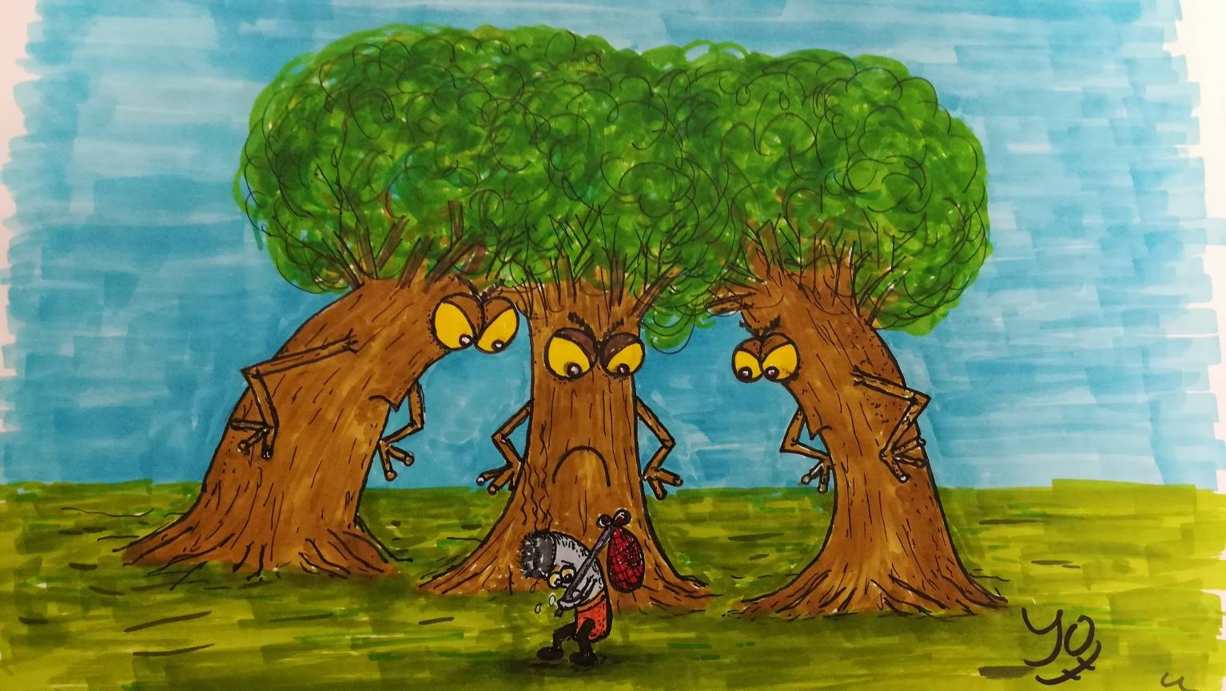
SESIÓN V
PREVENCIÓN DE RECAÍDAS
Y SEGUIMIENTO

Slide 2
DEBERES
Trabaja durante esta semana el riesgo de desliz con las hojas Autoengaños para volver a fumar y alternativas y Valoración de la confianza.
Información sobre alimentación saludable y ejercicio.

Slide 3
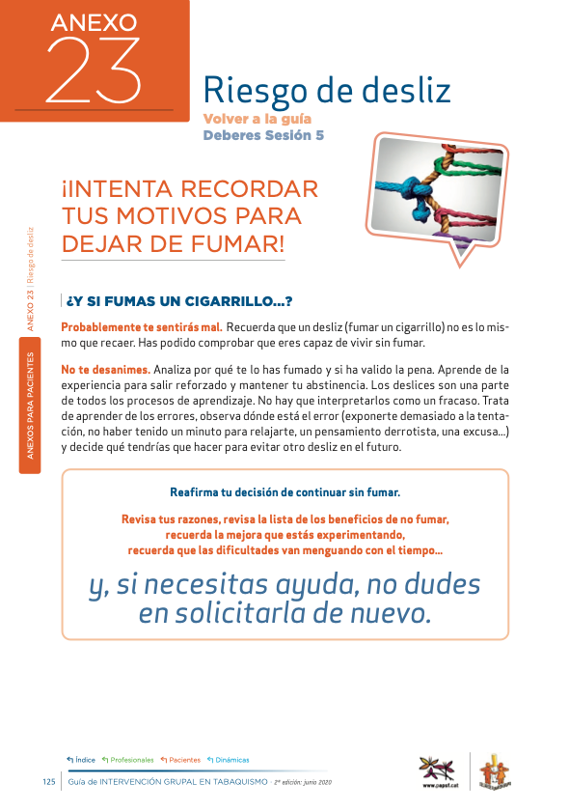
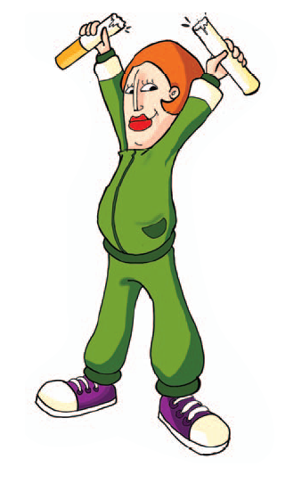
DEBERES/RECOMENDACIONES

Slide 4
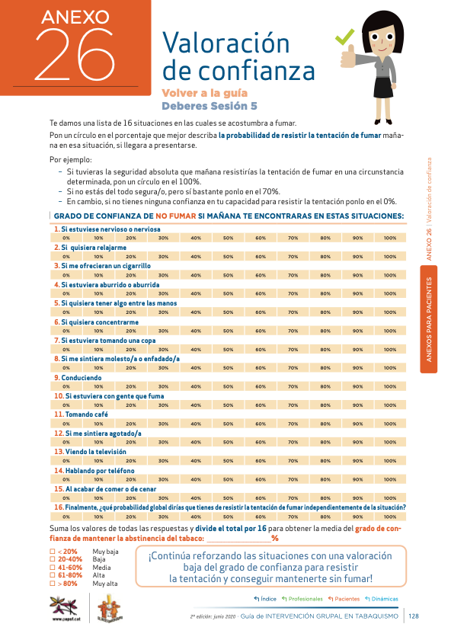
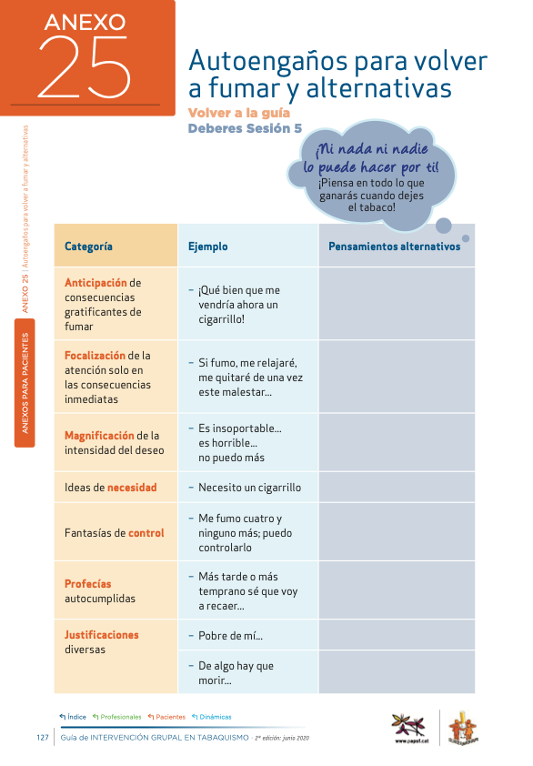
DEBERES

Slide 5
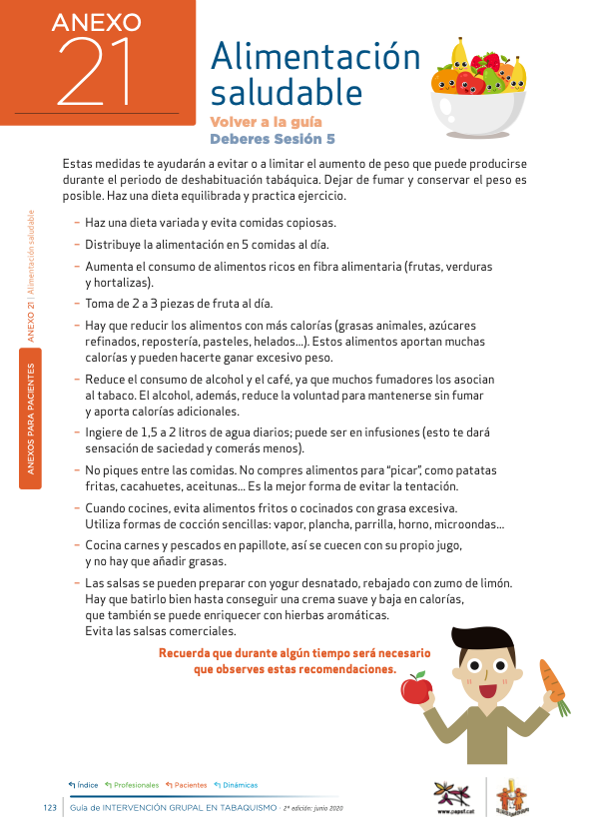
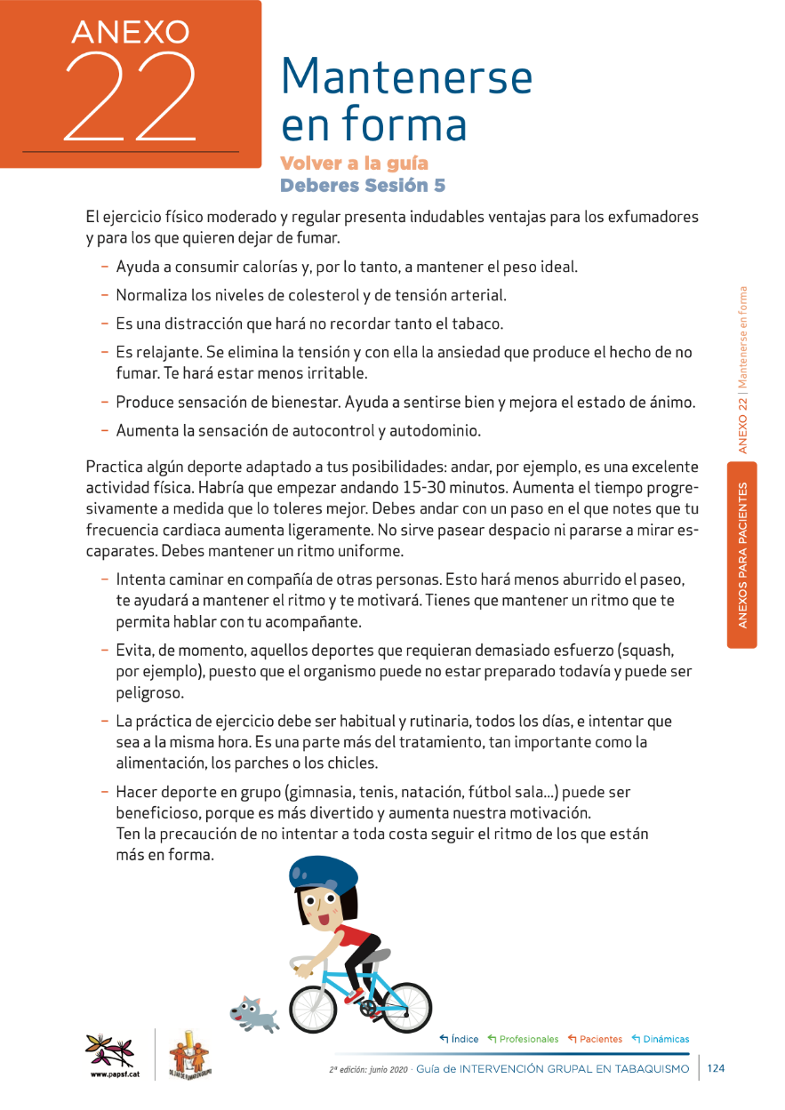
DEBERES

Slide 6

¿Beneficios individualEs?

Slide 7
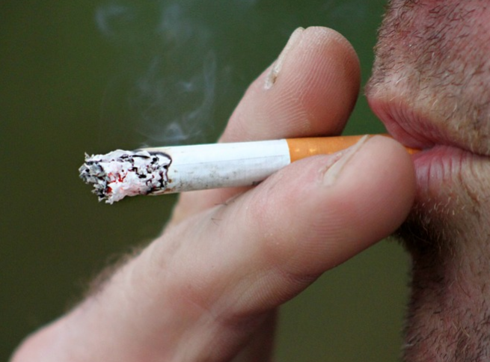
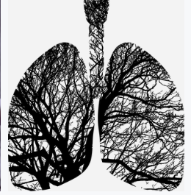
HUMO DE PRIMERA MANO
Humo de primera mano: es el humo que inhalan los fumadores

Slide 8
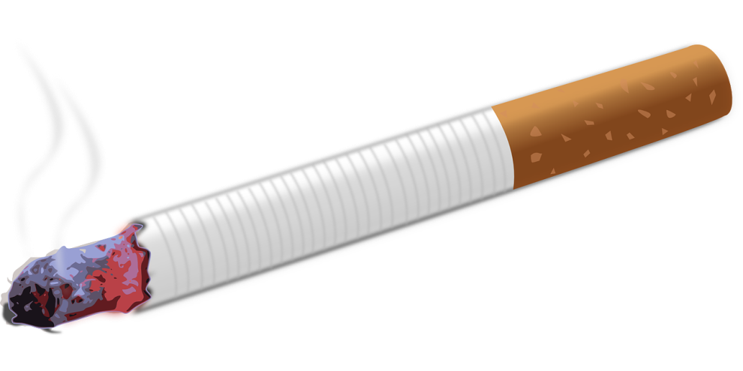
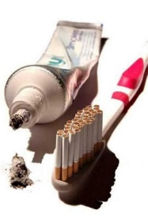
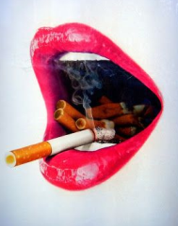
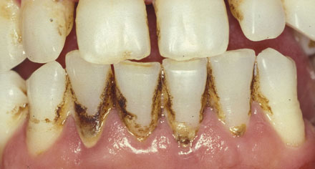
¿CÓMO AFECTA EL TABACO A
LA SALUD DE TU BOCA?
6. RETRASA LA CICATRIZACIÓN DE LAS HERIDAS
1. MANCHA TUS DIENTES
2. PROVOCA HALITOSIS
(MAL ALIENTO)
7. PROVOCA EL FRACASO DE LOS TRATAMIENTOS DENTALES Y DE LOS IMPLANTES
3. CAUSA ENFERMEDAD PERIODONTAL (ENCÍAS)
8 . CAMBIA LA COMPOSICIÓN DE LA SALIVA
4. PREDISPONE AL CÁNCER ORAL
5. AFECTA A LA PERCEPCIÓN DE SABORES Y OLORES
9. PREDISPONE A INFECCIONES POR HONGOS

Slide 9
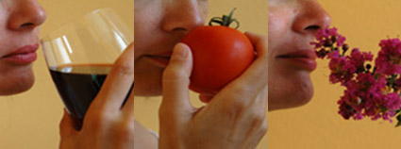
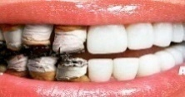
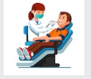
BENEFICIOS
PARA TU BOCA
No aparecerán manchas en tus dientes y mejorará la estética de tu sonrisa.
Recuperarás el sentido del olfato y el gusto. Apreciarás mejor los aromas y la comida será más sabrosa.
Tu aliento mejorará considerablemente.
Reducirás el riesgo de infecciones bucales.
Será más fácil mantener las encías sanas y disminuirá la probabilidad de perder dientes.
Producirás más saliva y, así, mejorará la capacidad de tu cuerpo para neutralizar los efectos de las bacterias de la boca.
En caso de necesitar un implante dental aumentarás mucho las probabilidades de éxito y su duración.
Disminuirás mucho las probabilidades de desarrollar lesiones cancerosas.
Notes:
Hay que aconsejar una limpieza de boca y una revisión odontológica.

Slide 10

¿Beneficios colectivos?

Slide 11
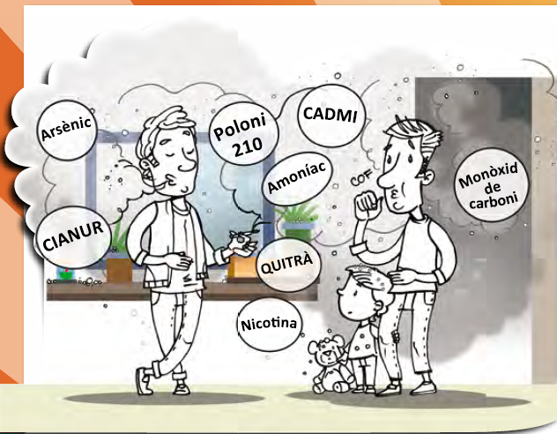
HUMO DE SEGUNDA MANO
Humo de segunda mano: es el humo exhalado por los fumadores y el humo del cigarrillo a medida que se consume
+7.000 productos químicos
Inhalación
Humo exhalado
+
Combustión del cigarrillo (70%)
Inhalación

Slide 12
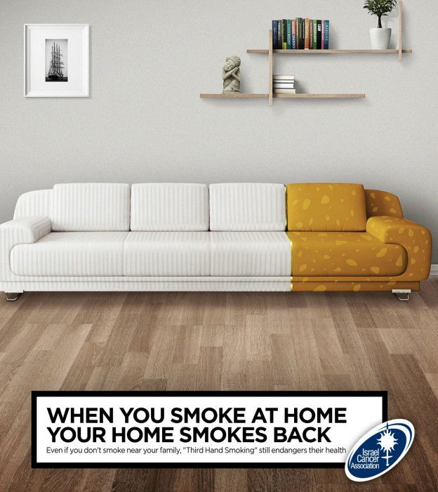
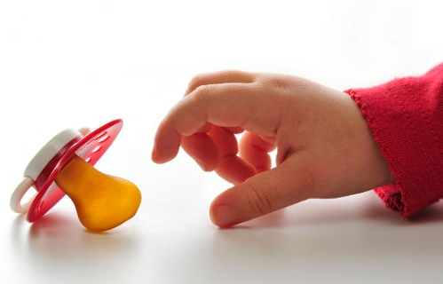
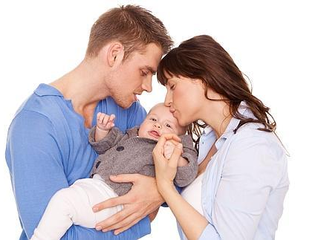
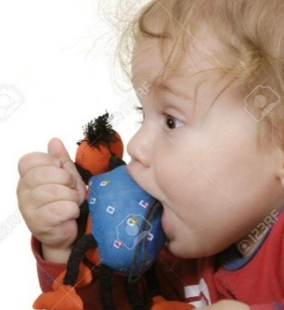
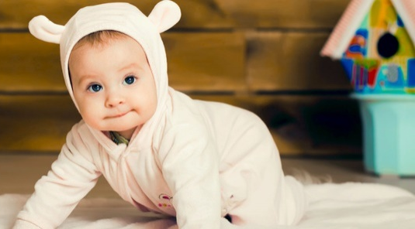
HUMO DE TERCERA MANO
Humo de tercera mano: es el residuo que queda en el medio ambiente después de fumar
Inhalación, ingestión
o absorción dérmica
Los tóxicos del tabaco siguen impregnando el medio ambiente mucho después de su consumo y pueden producir contaminantes secundarios.

Slide 13
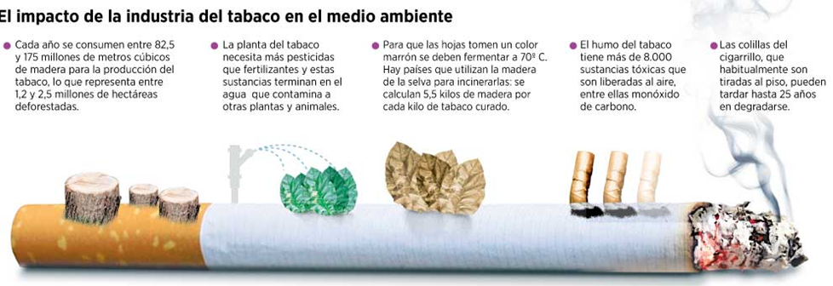
HUMO DE CUARTA MANO
Impacto en el medio ambiente
Cultivo Residuos
Enfermedad del tabaco verde
Filtro
de acetato de celulosa

Slide 14
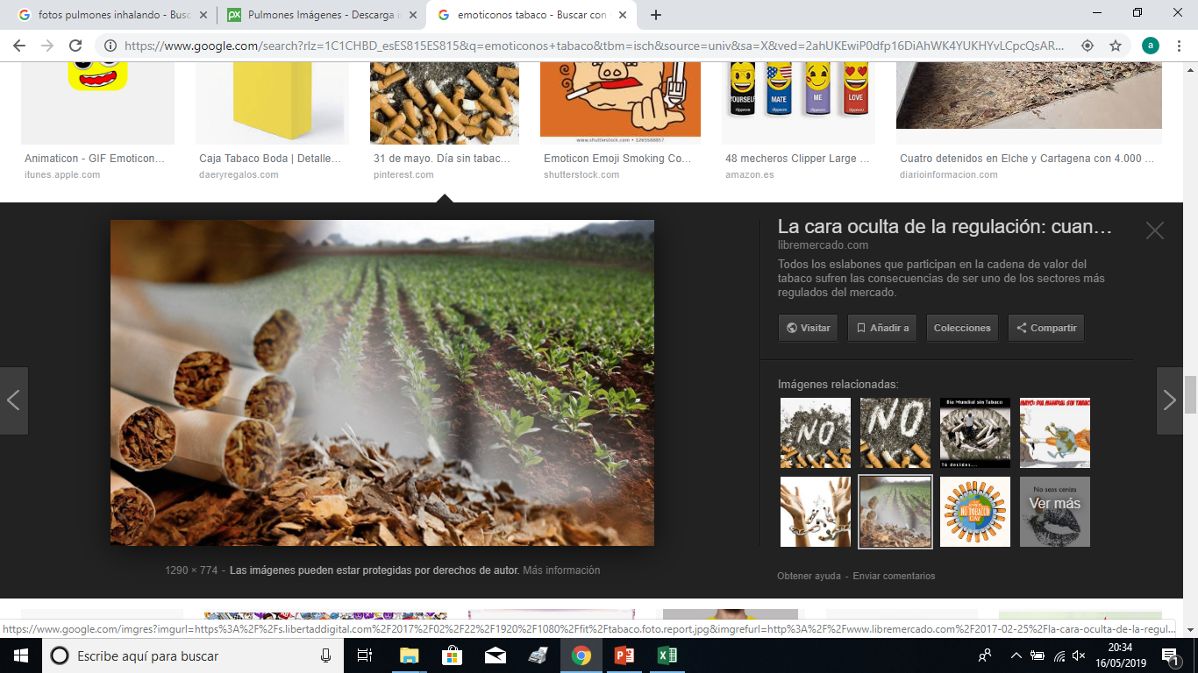
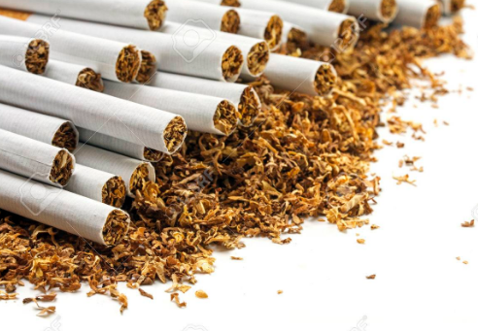
MEDIO AMBIENTE
La planta del tabaco necesita más pesticidas que fertilizantes. Estas sustancias acaban en el agua, que contamina otras plantas y animales.
Para que las hojas se vuelvan marrones se deben fermentar a 70 ºC.
Hay países que utilizan la madera de la selva para incinerar: se calcula que se necesitan 5,5 kg de madera por kilo de tabaco curado: cada año se desforestan entre 1,2 i 2,5 millones de hectáreas para ello.
Notes:
El tabaco es una amenaza: cerca de 860 millones de fumadores adultos viven en países de ingresos medios o bajos. Varios estudios indican que, en algunos hogares de los países de ingresos bajos, más del 10% de los ingresos se gasta en la compra de productos de tabaco, dinero que no se destina a alimentos, educación o atención sanitaria. El cultivo del tabaco impide que los niños reciban educación: entre el 10 y el 14% de los niños de familias que cultivan esta planta no van a la escuela porque trabajan en los campos. Entre el 60 y el 70% de los trabajadores agrícolas que trabajan en el cultivo de tabaco son mujeres.

Slide 15
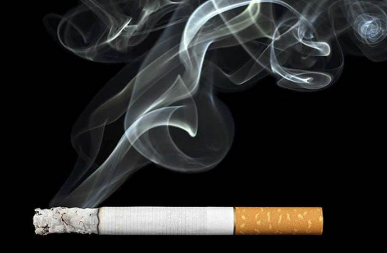
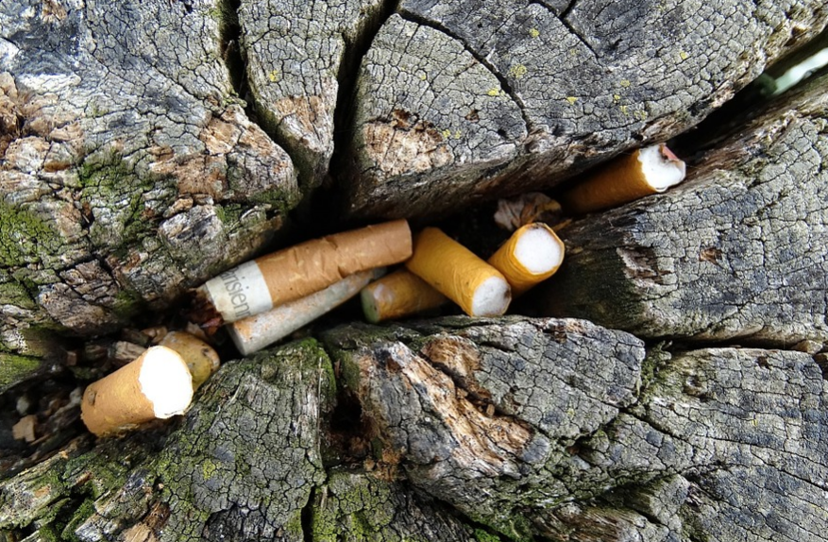
MEDIO AMBIENTE
El humo del tabaco contiene más de 8.000 sustancias tóxicas que son liberadas al aire, entre ellas monóxido de carbono.
Una colilla puede contaminar 10 litros de agua del mar y hasta 25 de agua dulce.
Las colillas de cigarrillo no son biodegradables. Pueden tardar hasta 25 años en degradarse. Contienen productos tóxicos como amoníaco, cianuro, mercurio y plomo, que se filtran en los ríos y en el mar.
https://www.facebook.com/foroeconomicomundial/videos/310594972832806/
Notes:
Una única colilla puede contaminar 10 litros de agua salada y hasta 25 litros de agua dulce. Las colillas de los cigarrillos se componen de acetato de celulosa, que es un derivado del petróleo.
Los filtros acumulan sustancias, como la nicotina y el alquitrán, que son muy dañinas y contaminantes. En las playas del mundo, a lo largo de 10 años se han recogido hasta 60 millones de colillas de cigarrillos. Sólo en España, cada año se recogen unos 32.455 millones de filtros.
La ingesta de colillas es causa de mortalidad directa de aves y cetáceos (http://www.rtve.es/noticias/20180806/cada-colilla-puede-contaminar-entre-8-10-litros-agua-del-mar-hasta-50-litros-si-se-trata-agua-dulce/1775421.shtml).
De los 15.000 millones de cigarrillos vendidos diariamente en el mundo, cerca de 10.000 millones se rechazan directamente al medio ambiente.

Slide 16
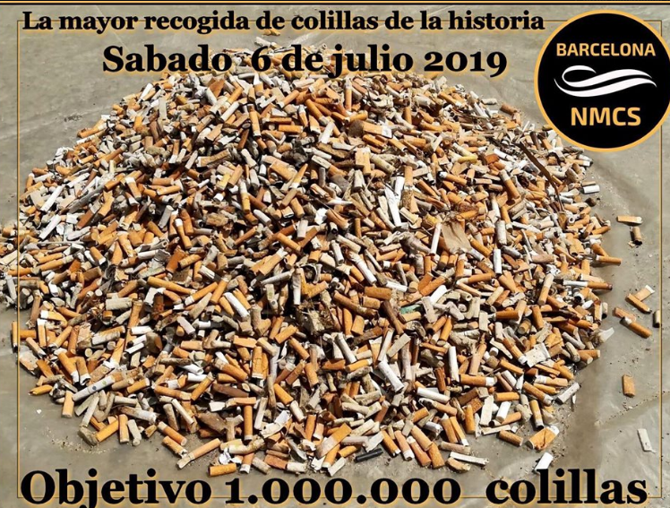
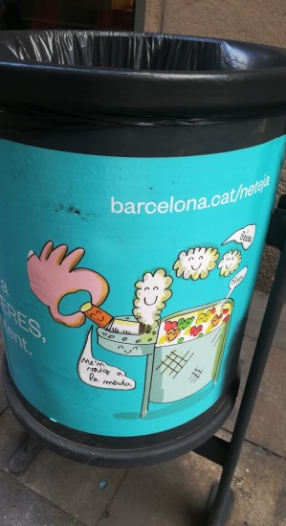
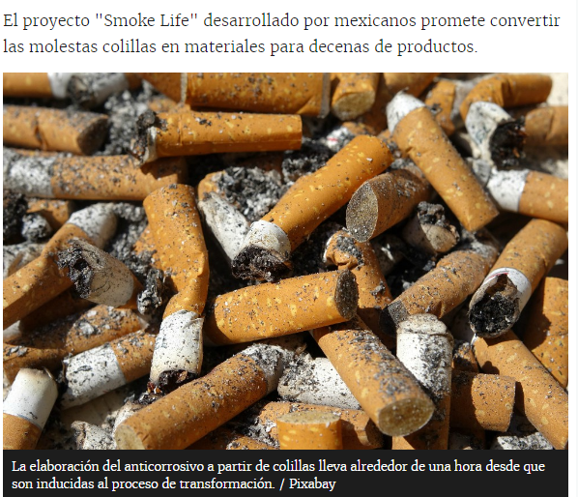
MEDIO AMBIENTE
En Barcelona, ​​la guardia urbana puede sancionar con 90 euros tirar las colillas al suelo.
?
La industria trabaja para hacer filtros 100% biodegradables, hechos de cáñamo y de algodón y que puedan servir de abono natural para las plantas.
https://www.lasexta.com/noticias/ciencia-tecnologia/reciclar-colillas-como-aislantes-de-sonido-el-invento-que-podria-acabar-con-el-30-de-la-basura-mundial_201905175cdeb7250cf235bc412c74bd.html

Slide 17
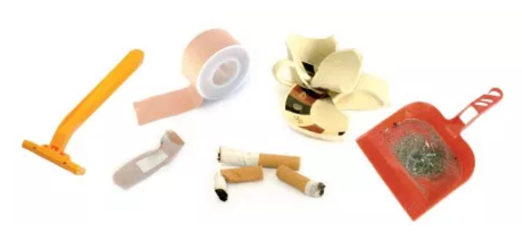
DESECHOS

Slide 18
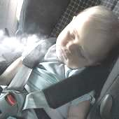
TABAQUISMO AMBIENTAL
  Humo de segunda mano: inhalación del fumador pasivo.
  Humo de tercera mano: inhalación, ingestión, absorción dérmica.
  Humo de cuarta mano: impacto en el medio ambiente.
Los niños son especialmente vulnerables
La principal fuente de exposición es el ámbito familiar
¡¡SE PUEDE PREVENIR!!
Notes:
La industria trabaja para disponer de filtros 100% biodegradables, hechos de cáñamo y de algodón, que puedan servir de abono natural para las plantas. Pero no podemos dejar toda la responsabilidad a los avances tecnológicos: está en nuestras manos reducir las emisiones de humo, lanzar las colillas en los contenedores adecuados y, en definitiva, ser cuidadosos con nuestro entorno y, sobre todo, ser los garantes de nuestra salud y de la de quienes nos rodean.

Slide 19
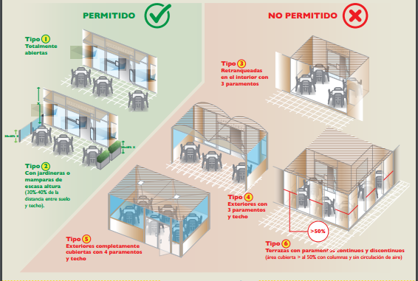
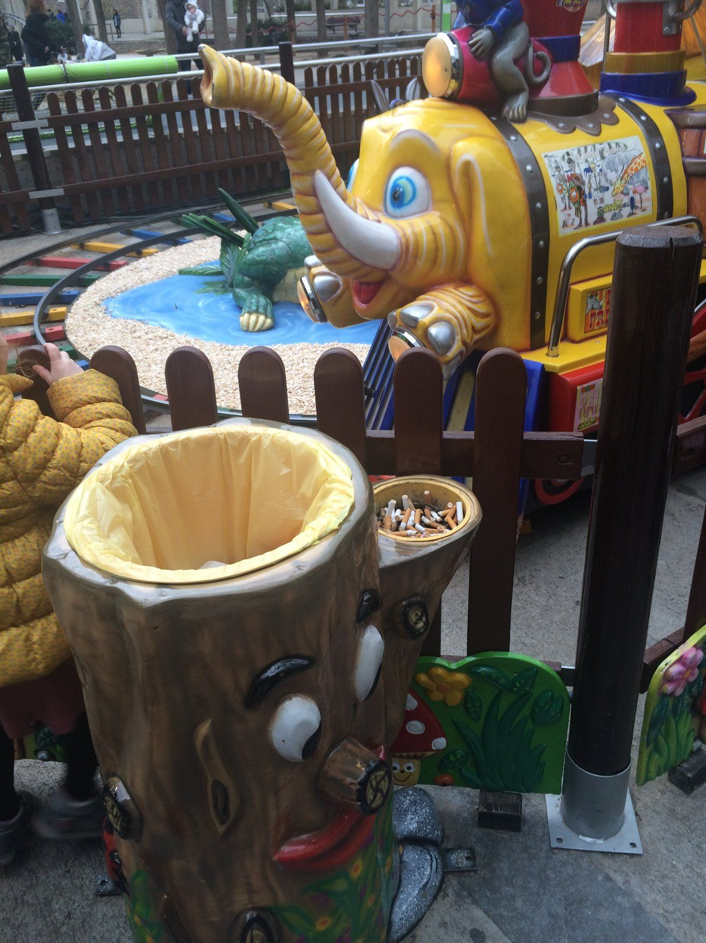
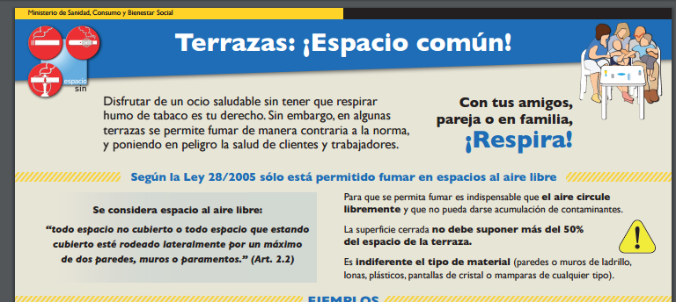
¿¿¿QUÉ PENSÁIS DE LAS TERRAZAS???

Slide 20
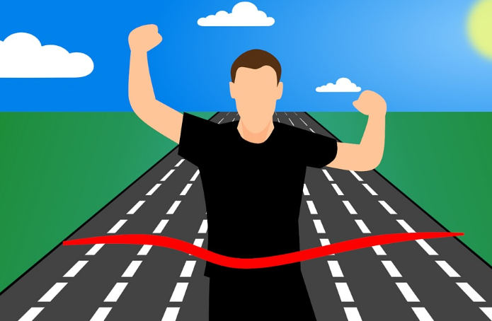
PREVENCIÓN DE LA RECAÍDA

Slide 21
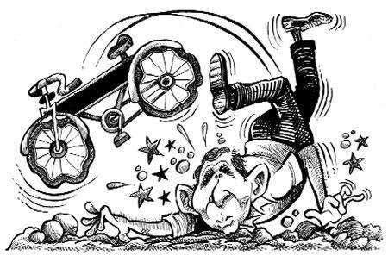
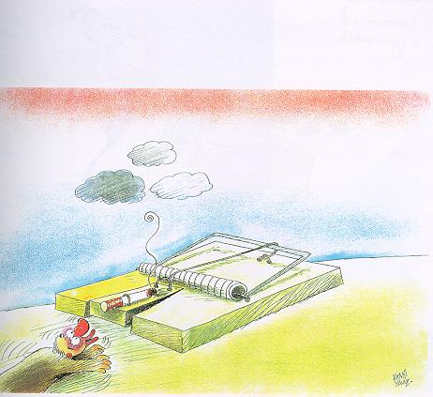
EL DESLIZ Y LA RECAÍDA
Desliz: acontecimiento puntual, como encender un cigarrillo.
Recaída: se prueba un segundo y un tercer cigarrillo, y se va aumentando día tres día.

Slide 22


PREVENCIÓN DE LA RECAÍDA
Repasa los motivos por los cuales has dejado de fumar.
Recuerda tus registros, y las alternativas.
Identifica y evita las situaciones de riesgo.
Repasa las conductas sustitutivas: relajación, actividad física, esperar hasta que pase el deseo….
Busca apoyo: amigos, profesionales…
Evita la fantasía de control, o falsa seguridad.

Slide 23
ALTERNATIVAS
Antes de reunirte con los amigos que fuman, piensa la respuesta que darás si te ofrecen tabaco. Practica cómo decir: "NO GRACIAS, NO FUMO".
Durante las fiestas, por ahora, intenta estar con los no fumadores.
Cambia de ambiente. Ves a lugares donde no haya fumadores o donde no se pueda fumar.
Si comes o bebes, concéntrate en la degustación. Ahora tienes más sentido del gusto y del olfato.
Explica a tus amigos fumadores que has dejado de fumar. Pídeles que no te tienten con un cigarrillo.

Slide 24

ALTERNATIVAS
Si estás en un bar o en una fiesta, por ahora no tomes bebidas alcohólicas. No dejes que el autocontrol desaparezca.
En el trabajo pasea un poco con preferencia a compartir el descanso con los fumadores.
Tienes que estar orgulloso de ti mismo por haber dejado de fumar. Puedes presumir delante de los fumadores, pero no los desprecies, ni te rías de ellos. La mayoría también quieren dejar de fumar y quizás puedas motivarles para iniciar el proceso. Para defenderse dirán que no quieren dejarlo.

Slide 25
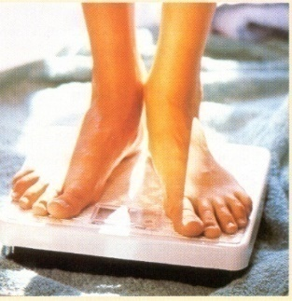
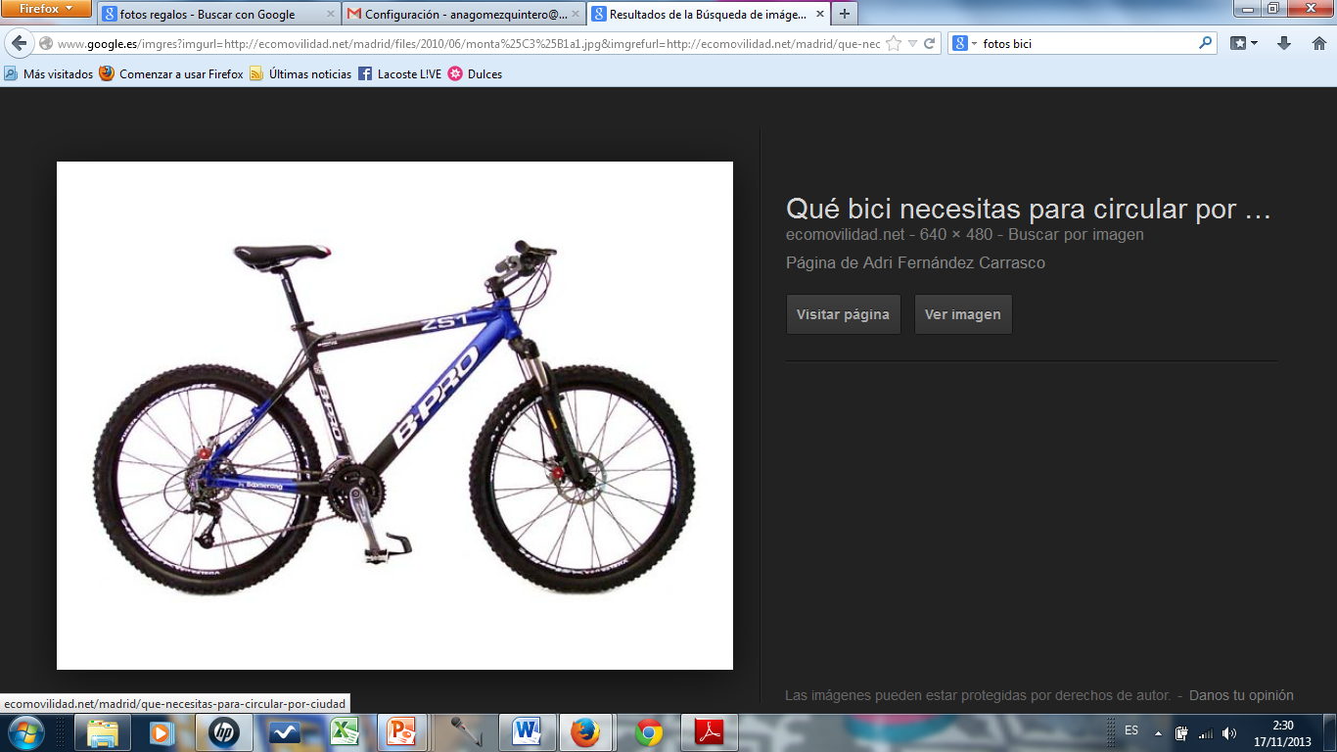
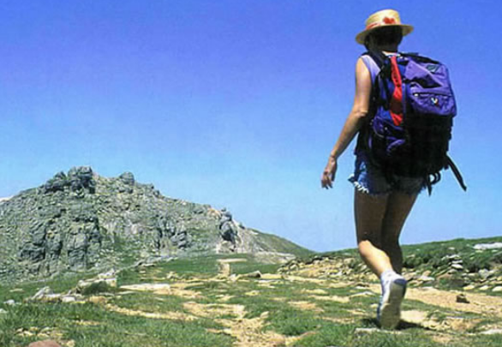
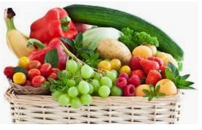
RECUERDA
Come alimentos bajos en calorías.
Evita zumos, es preferible la fruta entera.
Haz una dieta variada, con fruta y verdura.
Evita las golosinas y las bebidas azucaradas, son preferibles los caramelos o chicles sin azúcar, las infusiones y el agua.
Haz ejercicio: caminar, montar en bicicleta...

Slide 26
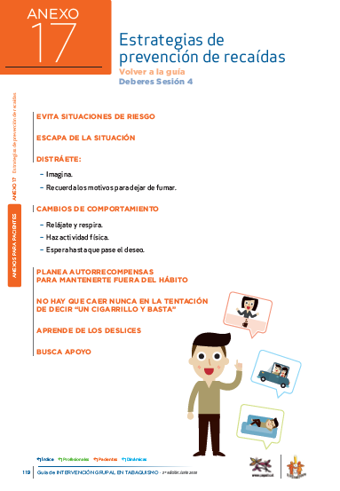
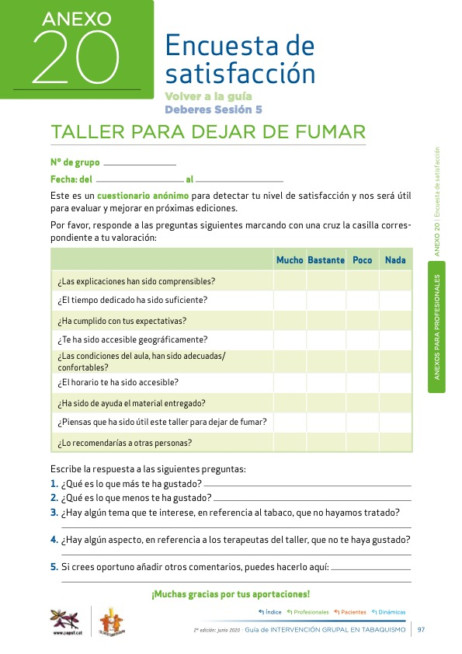
DEBERES
Estrategias de prevención de recaídas.
Valoración del taller.

Slide 27
CRONOGRAMA

Slide 28
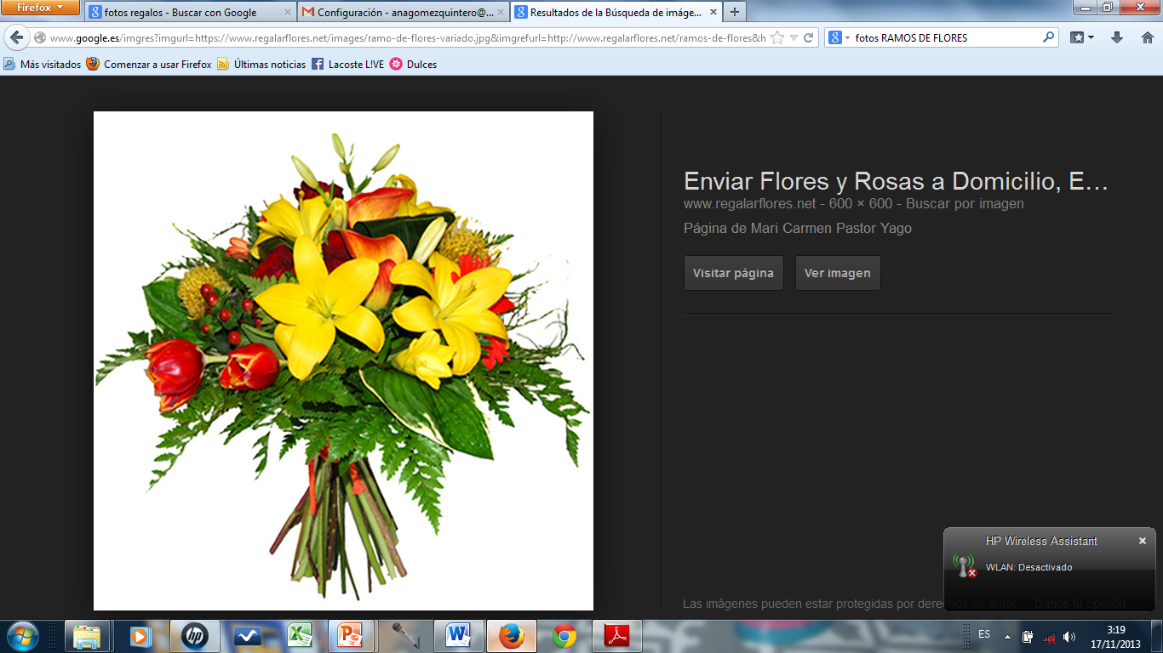
¡FELICIDADES!

